Slide 1




MLOps is above all a human adventure
Guillaume Chervet
TechLead – ML Engineer @guiChervet

Slide 2
Tools
Pycharm
Python, pip, Conda
Git & Github & Github Action
AzureML
Docker
Kubernetes & OpenShift

Slide 3
Competences
Code / Debug
Test Driven Development
Clean Code, Inversion Of Dependence, Functional Programing
Build & Publish packages
Git
Linux Bash

Slide 4
Le nom de notre compagnie : MLOps
Aujourd’hui une équipe d’indexeur reçoivent des 10 000 fichiers PDF par jour contenant soit des chats ou des chiens ou autres chose.
Ils doivent ouvrir manuellement chaque PDF pour les classifier.

Slide 5

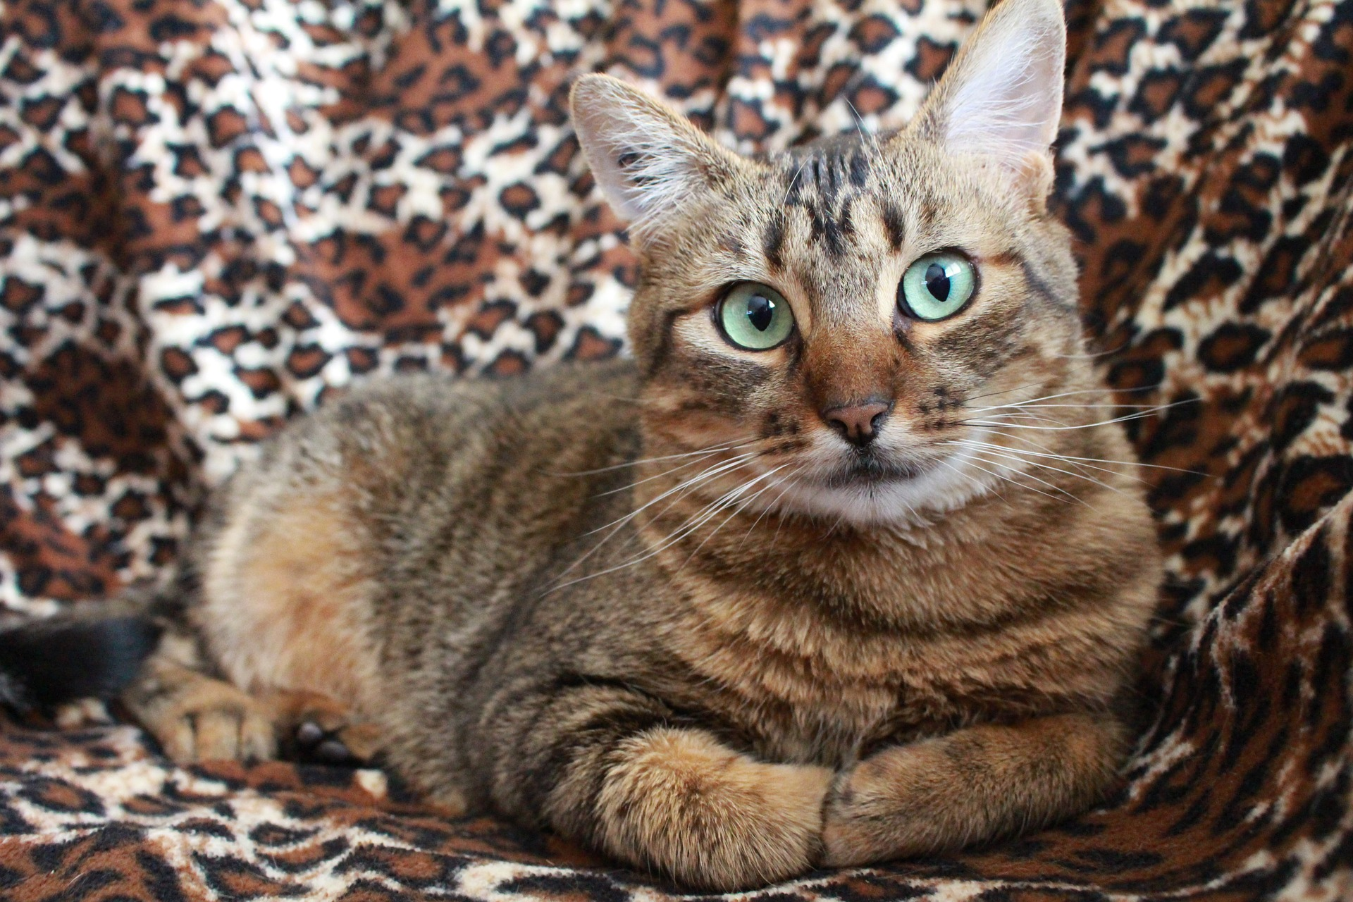


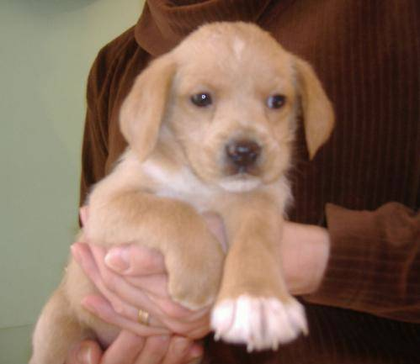
Page 1:
Cat
Dog
Other
Page2:
Cat
Dog
Other
Extraction
Classification
Notes:
Guillaume
10 mins

Slide 6

Dataset of 20 000 files
Deep Learning
Train a model
13 000 train
4 000 test
3 000 validation

Slide 7
Profiles:
Data Engineer
Data Scientist
ML Enginner
Ops
Product Owner
Business

Slide 8
MLOps is involved in the entire life cycle of an AI project. This is all that will allow your AI project to go into production and then keep your project in production.
No MLOps, no production.

Slide 9
The deliverable of a project is not the AI model, it's how the AI model is generated.
The model must be reproducible.

Slide 10
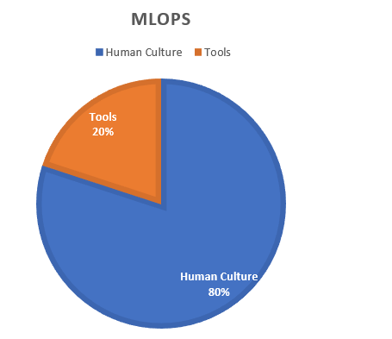
Human Culture :
Work together
Automate eveything
Code best pratices
Architecture best pratices
Data best pratices
Understand ML Workflow

Slide 11
Overengineering red flags:
🚩 Microservices
🚩 Standalone Git repositories for internal libs

Slide 12
ML red flags:
🚩 Mauvaise distribution
🚩 Bad Data quality
🚩 No Unit Test & No code industrialization (code still in jupyter)
🚩 No train & test & deploy automations
🚩 Code diff between train & production data pipeline
🚩 No data & code versionning

Slide 13
ML Technologies choice
What | Detail
Documentation | Est-ce que la documentation est auto-suffisante pour pouvoir travailler efficacement et monter en compétence ?
Montée en compétence | Quel est la courbe de monté en compétence ?
Couplage de la Librairie/Framework avec votre code | Est–il possible de changer de librairie sans réécrire tout le code ? Est-ce possible de changer de langage?
Fonctionne en production | Est-ce facile de faire fonctionner l’inférence en production? Avec et sans GPU/TPU? Simplicité d’export en mode tiny dans les page web? Sur mobile? Difficultés rencontré lors des mise en production ?
Performance / Coût | Est-ce que l’inférence/entraînement est rapide ? Demande beaucoup de ressources (RAM, CPU) ?
Stabilité, Maturité | La librairie est-elle stable dans le temps?
Maintenu | Es ce que le projet est maintenu ? Par une communauté active, une entreprise ?
Juridique | Est-ce que la License vous permet d’utiliser cette librairie, Framework ?

Slide 14

Use mono-repository git
packages | code commun entre la production et l’entrainement. Partage via des librairies local.
production | code de production
train | code d’entrainement des IA

Slide 15
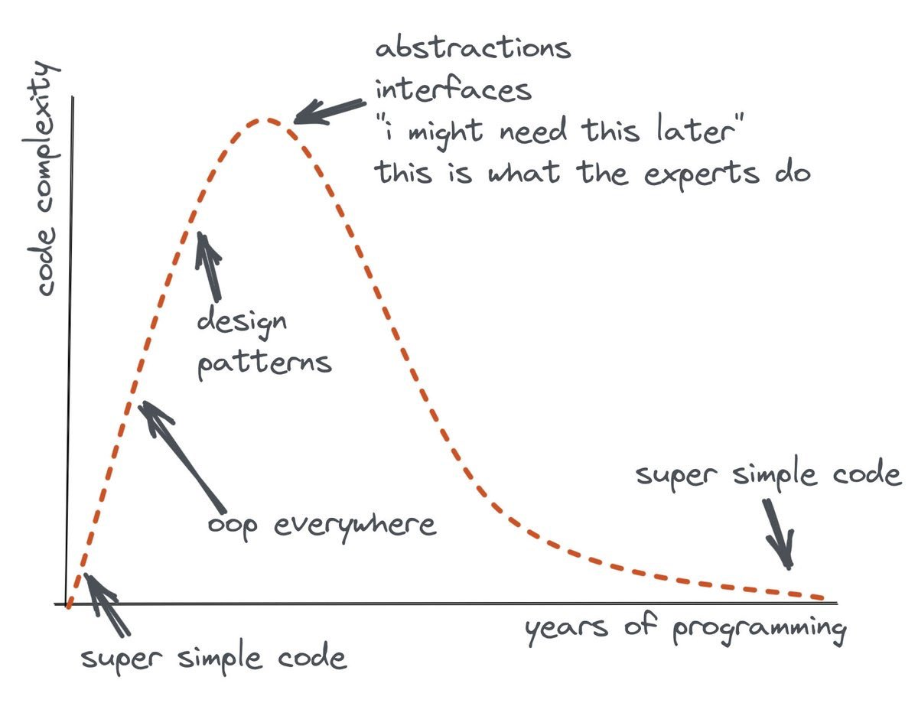
Jimmy Verducci sur Twitter : "@davidfowl Came across this on Twitter a while back. https://t.co/srHML3OCIm" / Twitter

Slide 16
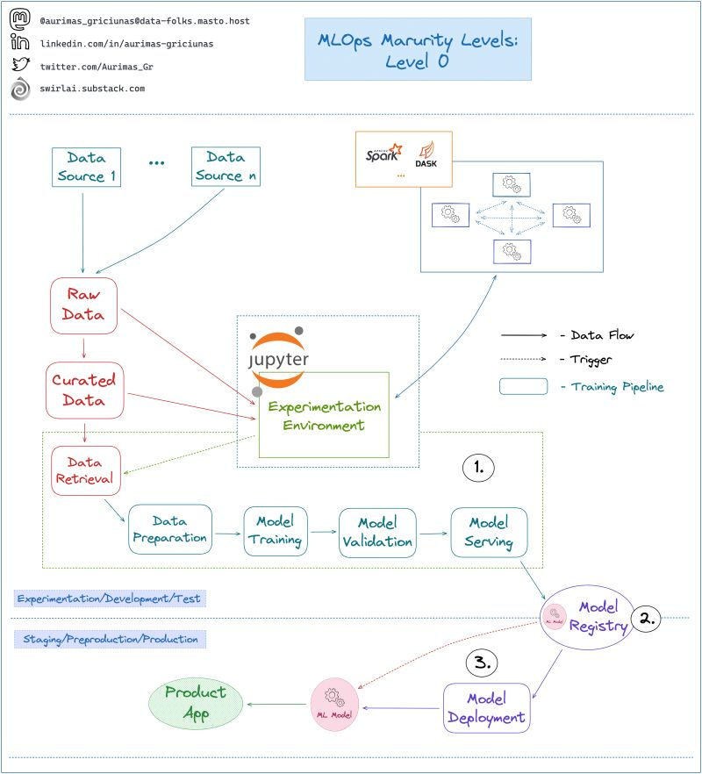

Slide 17
Let’s start
https://github.com/guillaume-chervet/dataset-cats-dogs-others
https://www.jetbrains.com/lp/pycharm-pro/
https://azure.microsoft.com/fr-fr/free/students/

Slide 18
requirements.txt
pymupdf===1.21.1
Tutorial — PyMuPDF 1.21.1 documentation

Slide 19
Conda
conda create --name extractionenv python 3.10 --file requirements.txt
conda activate extractionenv
conda env export > environment.yml

Slide 20
Unittest
unittest — Unit testing framework — Python 3.11.1 documentation

